Slide 1

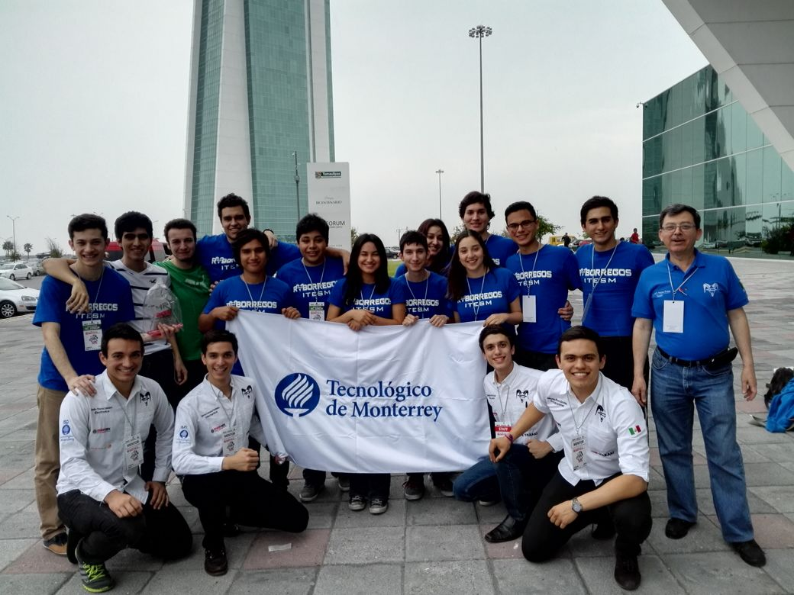
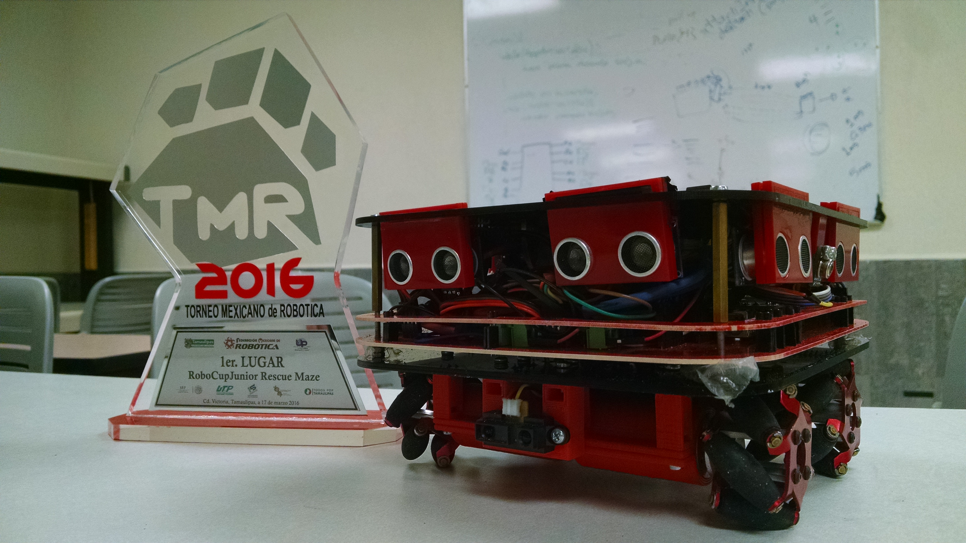
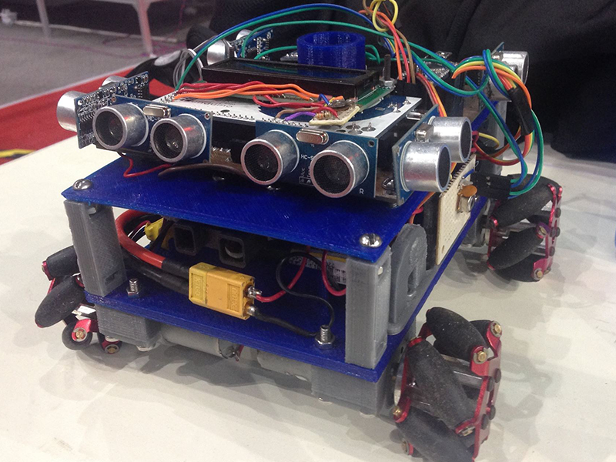
Equipo de Robótica RoBorregos 2016
ITESM – Campus Monterrey

Slide 2
RoBorregos
RoBorregos es una comunidad de robótica iniciada a principios del 2015, conformada por 17 estudiantes y 2 profesores del Tecnológico de Monterrey campus Monterrey de distintas carreras que buscan desarrollar competencias mediante torneos nacionales e internacionales que beneficien a su persona, a la institución y a empresas nacionales.
Nuestro principal objetivo es ser los mejores en robótica de América Latina teniendo como prioridad aprender, después divertirnos y finalmente, ganar.
La comunidad ha iniciado para transmitir entre sus miembros el conocimiento adquirido mediante los torneos para así aumentar el nivel de la robótica en México año tras año.

Slide 3
Logros Obtenidos
Concurso Regional (Nuevo León)
3° lugar categoría “Rescue Maze” 2015
1° lugar categoría “Soccer Open” 2016
Concurso Nacional
1° lugar categoría “Rescue Maze” 2015
Con un puntaje de 340 supero por más del doble al segundo lugar (165 puntos) obteniendo el pase al torneo internacional.
1° lugar categoría “Rescue Maze” 2016
Con un puntaje de 945 supero por más del doble al segundo lugar (375 puntos) e impuso marca histórica en la categoría obteniendo el pase al torneo internacional
3° lugar categoría “Rescue Maze” 2016
Consiguiendo el premio a Best Teamwork

Slide 4
Logros Obtenidos
Concurso Internacional
3° lugar “Super Team” 2015
Haciendo equipo con Alemania.
7° lugar “Rescue Maze” 2015
Rompiendo el record que México había conseguido en el 2014 de 240 puntos (23° lugar) con 1640 puntos.

Slide 5
Próximos eventos
Robocup Jr. Internacional (Junio 2016)
Torneo que se llevara a cabo en Leipzig, Alemania en el cual RoBorregos representara a México después de ganar primer lugar en el torneo nacional en la categoría Rescue Maze.
LARC Open Challenge (Octubre 2016)
Torneo organizado por IEEE que se realizara en Brasil, en el cual se presenta el reto de construir un robot capaz de responder a la problemática del incremento en la demanda de comida y calidad de la misma, cuidando el trato de los animales sin causarles estrés ni dolor de manera autónoma.
Intel Developer Forum (Agosto 2016)
Evento que se llevara a cabo en San Francisco, USA en donde los RoBorregos fueron invitados como conferencistas en este importante evento para exponer su trabajo hasta la fecha.

Slide 6
Apoyo requerido
Fecha | Evento | Subtotal
Enero | Componentes para los equipos | $70,000.00 M.N.
Febrero | Torneo Regional RCJ | $2,400.00 M.N.
Marzo | Torneo Nacional RCJ | $33,270.00 M.N.
Abril | Playeras, lonas, carteles | $20,000.00 M.N.
Mayo | Torneo Regional AT | $10,000.00 M.N.
Junio | Torneo Internacional RCJ | $263,520.00 M.N.
Agosto | Intel Developer Forum | $294,000.00 M.N.
Agosto | RoBorregos Candidates | $7,000.00 M.N.
Octubre | Torneo Internacional LARC | $116,600.00 M.N.
 |  | $809,790.00 M.N.

Slide 7
Ventajas que se obtienen al Apoyar
Apoyo general (cualquier patrocinio de 5K ó +)
Agradecimiento en nuestra página de facebook, misma publicación que se pagará para promocionar a 5000+ regios más las personas que ya nos siguen.
Su logotipo estará en el poster del equipo y en la lona que llevaremos a los eventos, misma que saldrá en las fotos de las competencias.
Mención de patrocinadores en medios de comunicación y redes sociales.

Slide 8
Paquetes de patrocinio (camisetas)
75K ó +:
Logotipo grande delantero (25cm) en camisas y playeras (4) arriba a la altura del pecho.
50K ó +:
Logotipo grande delantero (15cm) en camisas y playeras (4) arriba a la altura del pecho.
43K ó +:
Logotipo grande delantero (15cm) en camisas y playeras (4).
35K ó +:
Logotipo mediano delantero (8cm) en camisas y playeras (4).
28K ó +:
Logotipo grande trasero (15cm) en camisas y playeras (4).
20K ó +:
Logotipo mediano trasero (8cm) en camisas y playeras (4).
13K ó +:
Logotipo mediano trasero (8cm) en playeras (2).

Slide 9
Paquetes de patrocinio (especie)
20K ó +:
Logotipo mediano trasero (8cm) en camisas y playeras (4).
13K ó +:
Logotipo mediano trasero (8cm) en playeras (2).

Slide 10
Paquetes de patrocinio (Logotipos en robot)
75K ó +: (límitado a una empresa)
Logotipo grande en todos los robots
50K ó +: (límitado a tres empresas)
Logotipo mediano en todos los robots
43K ó +: (límitado a cinco empresas)
Logotipo pequeño en todos los robots

Slide 11
Paquetes de patrocinio (Página web) www.RoBorregos.mx
75K ó +:
Logotipo grande en la sección de sponsors.
Link a tres páginas web.
Logotipo grande en el banner lateral de la página.
50K ó +:
Logotipo grande en la sección de sponsors.
Link a dos páginas web.
Logotipo grande en el banner lateral de la página.
43K ó +:
Logotipo grande en la sección de sponsors.
Link a una página web.
Logotipo mediano en el banner lateral de la página.
35K ó +:
Logotipo grande en la sección de sponsors.
Link a una página web.
28K ó +:
Logotipo grande en la sección de sponsors.
20K ó +:
Logotipo mediano en la sección de sponsors.
13K ó +:
Logotipo pequeño en la sección de sponsors.

Slide 12




Datos de Contacto
Diego Garza Rodríguez
Coordinador General
diego.garza.rdz@gmail.com
8180924901
Javier Escamilla Jiménez
Capitán del Equipo Delta
javier_escamillaj@hotmail.com
8341477925
https://www.facebook.com/roborregos

